Slide 1
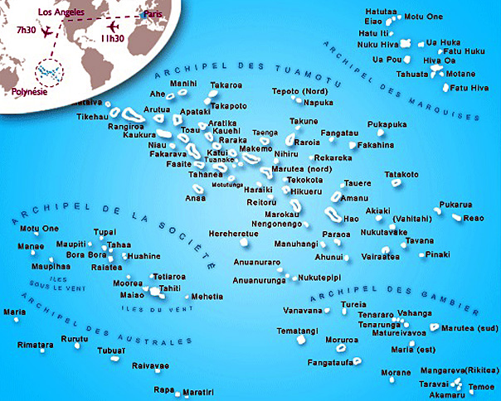
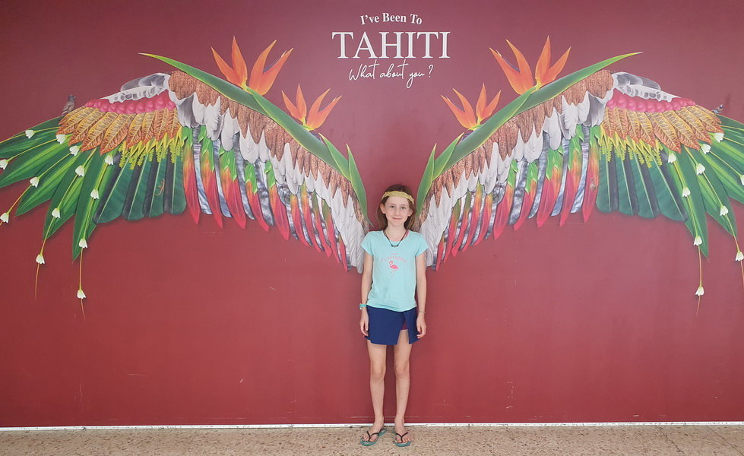

Vancouver
54 jours en Polynésie Française
du 3 septembre au 26 octobre 2020
3 archipels
Archipel de la Société, des Tuamotu, des Australes
10 îles !

Slide 2
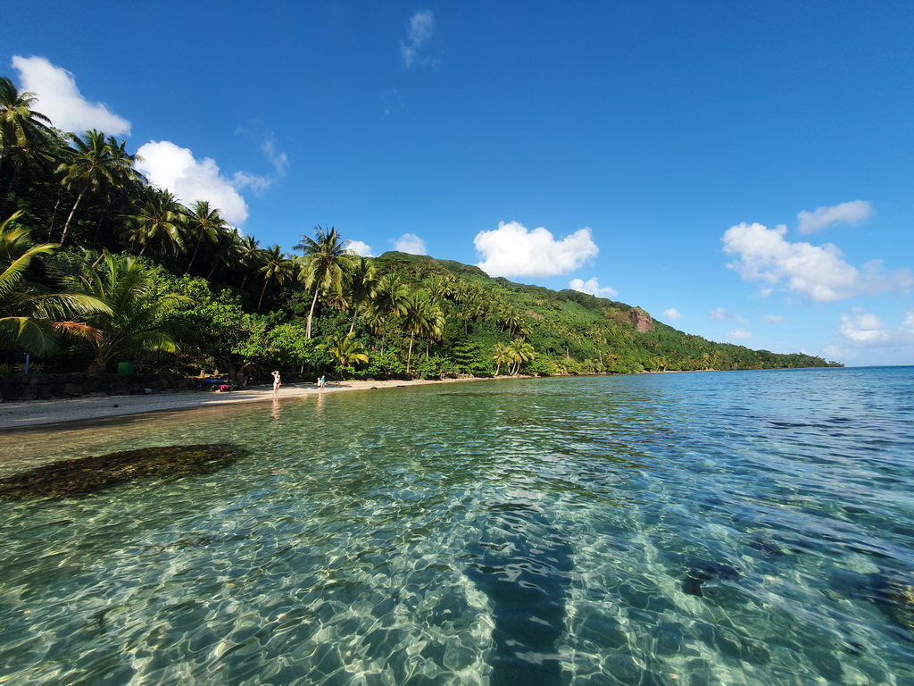
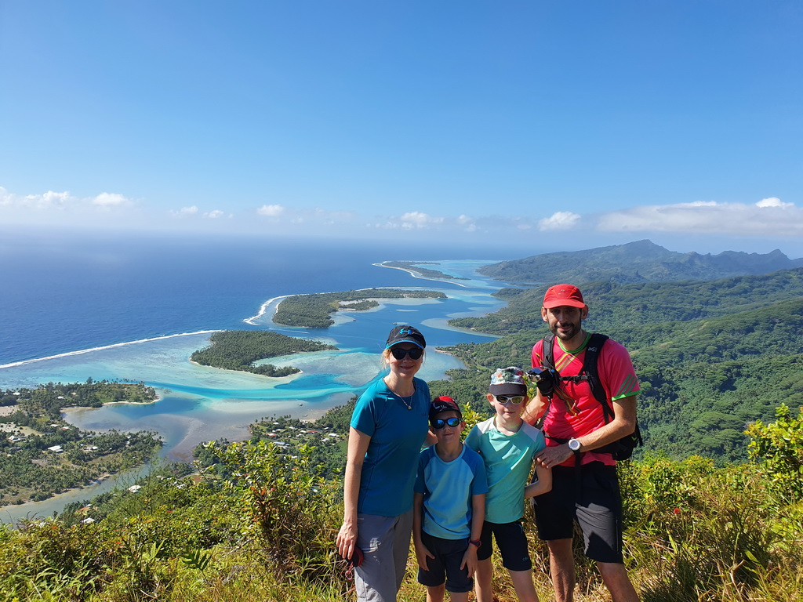
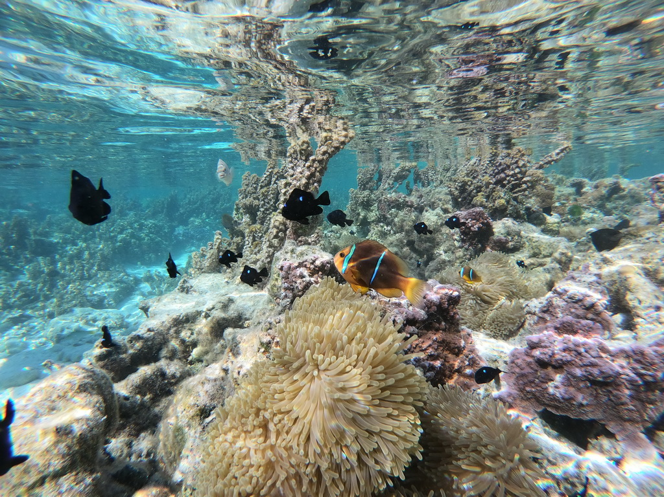
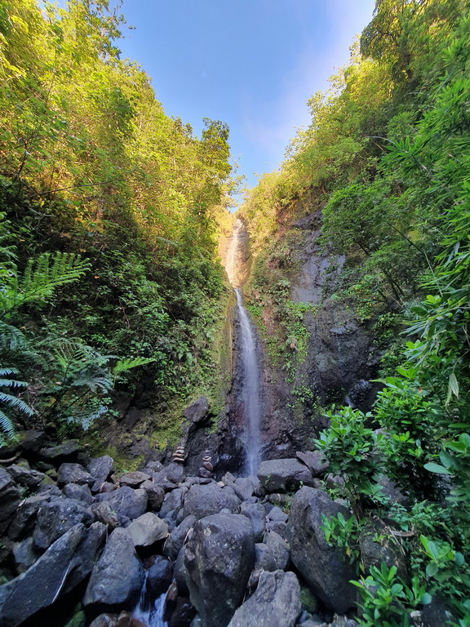
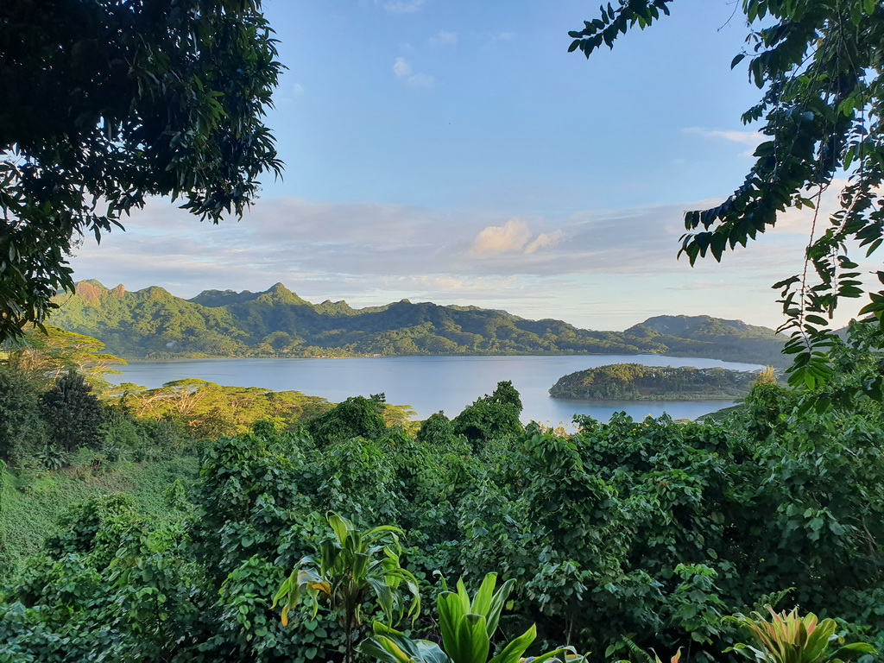
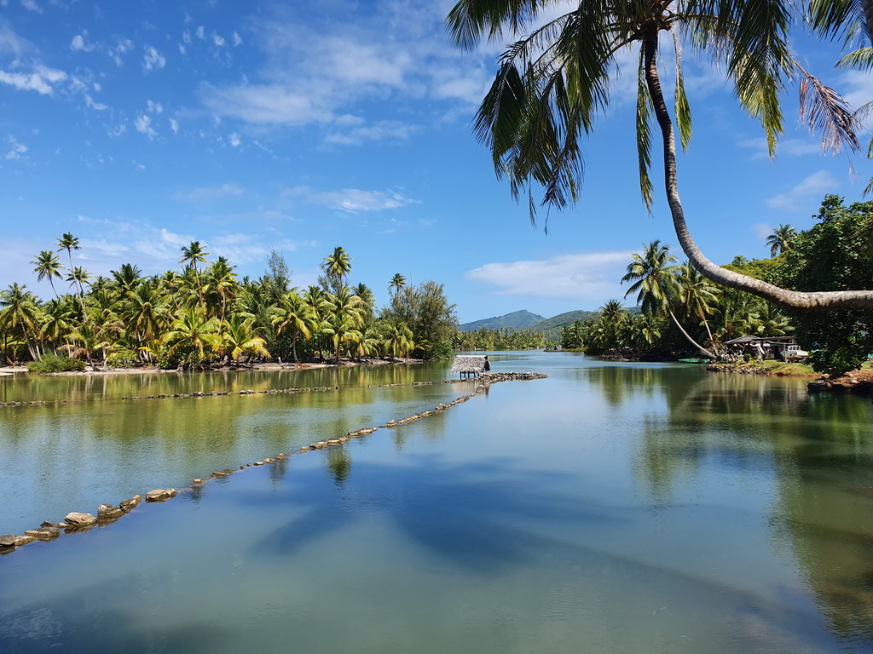
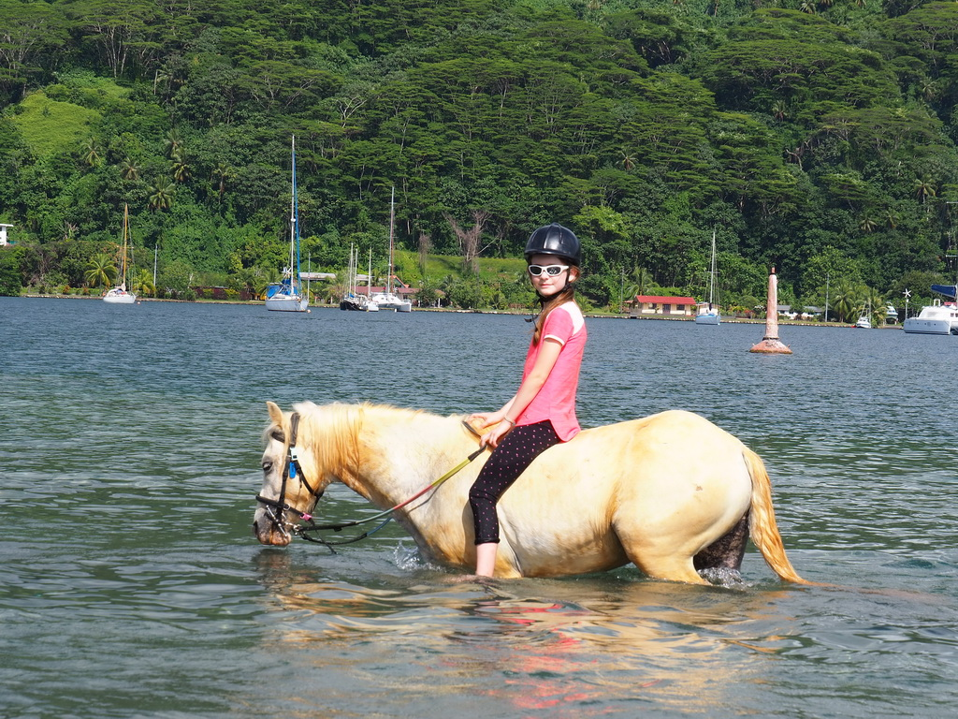
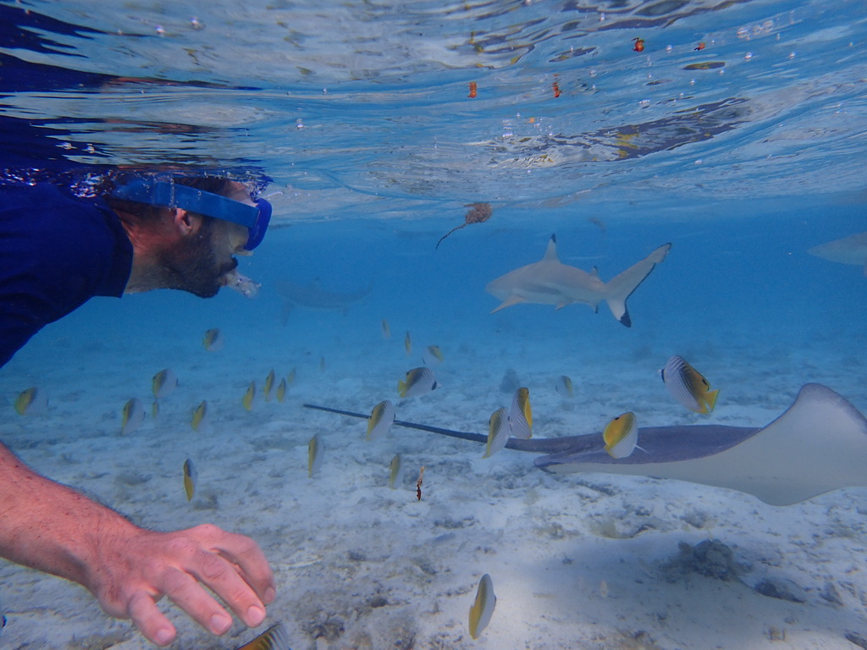
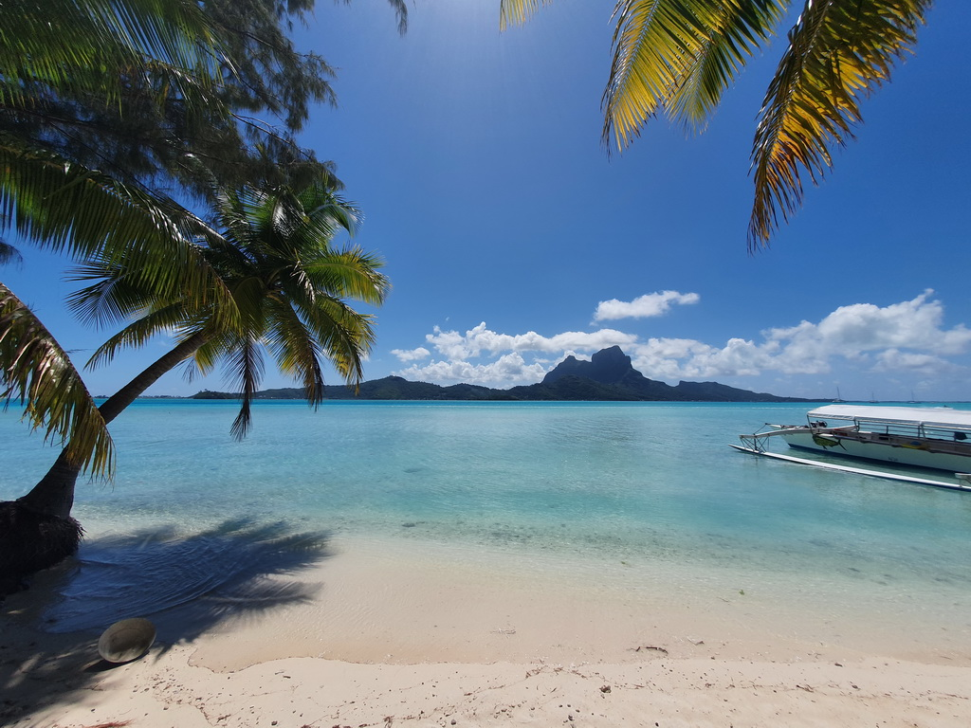
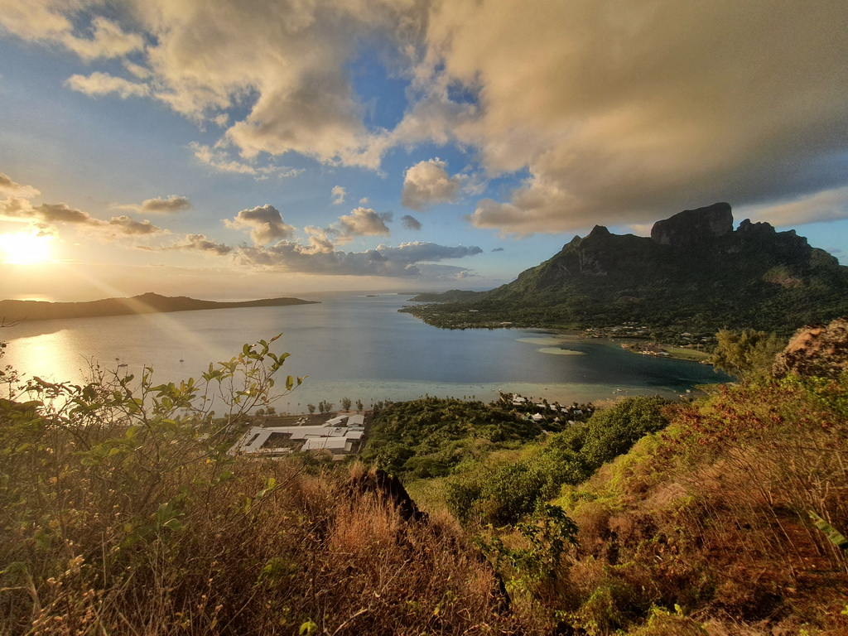
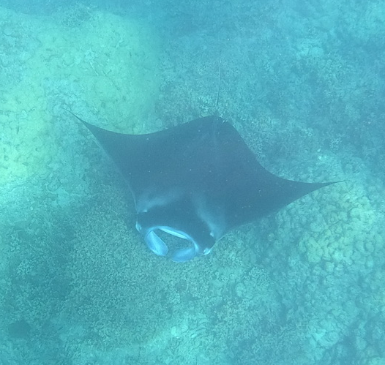
Huahine
Raiatea - Tahaa
Archipel de la Société
Îles sous le vent
Bora Bora

Slide 3
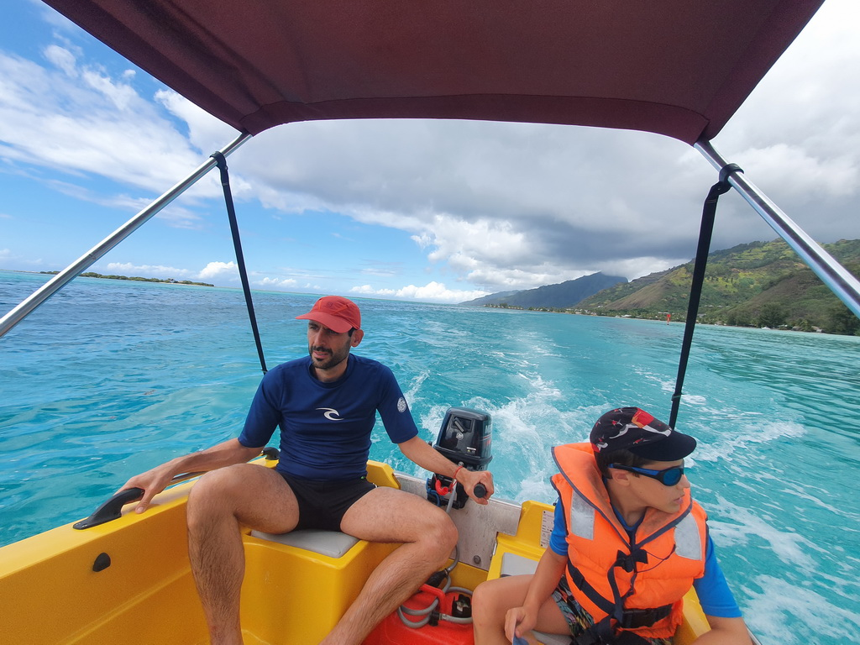
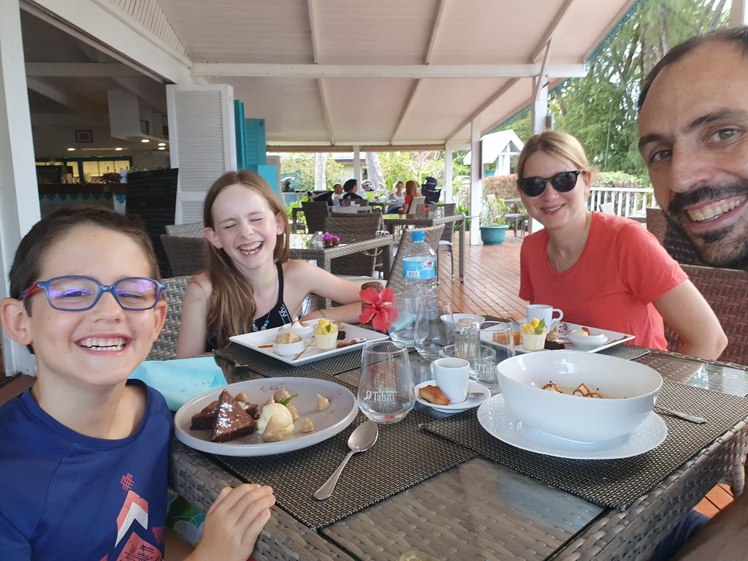
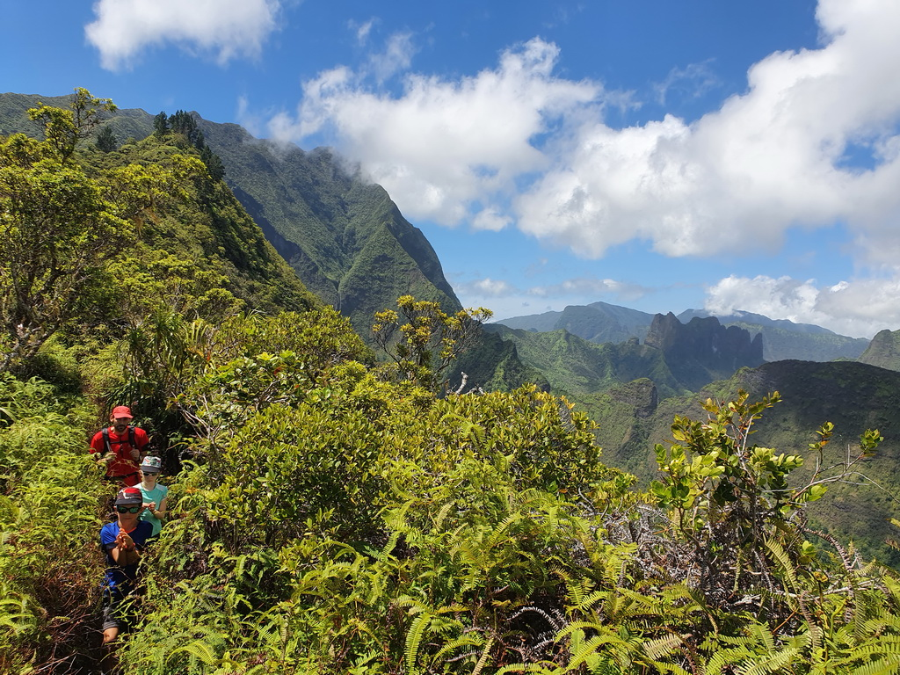
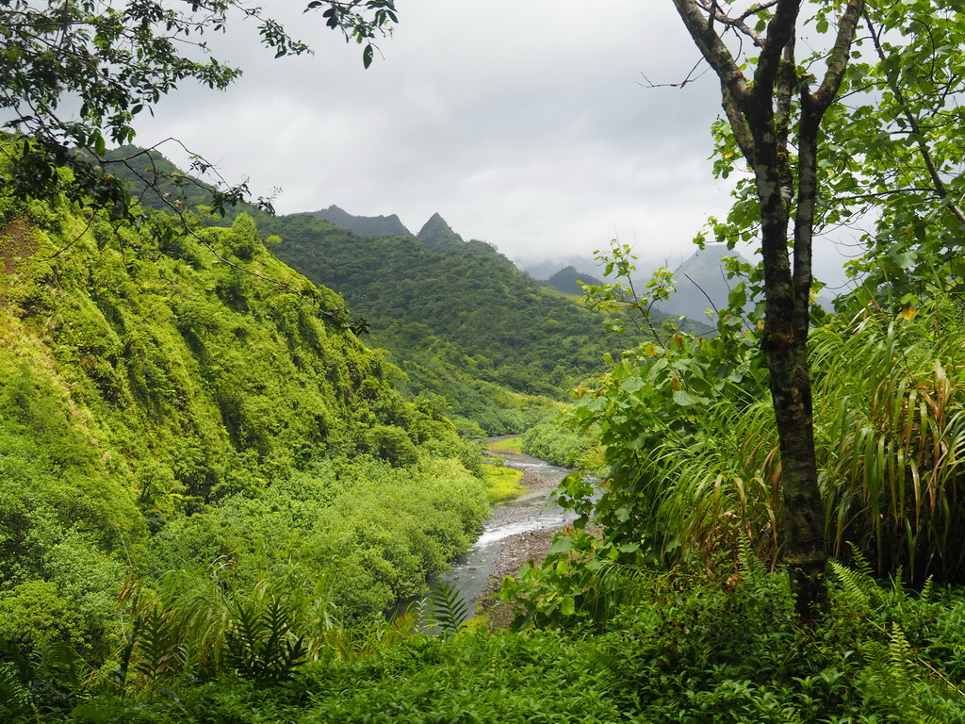
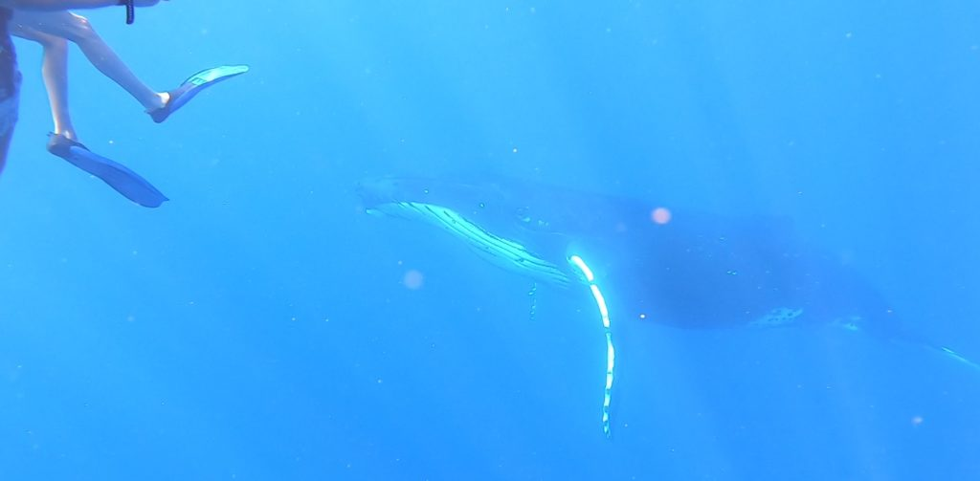
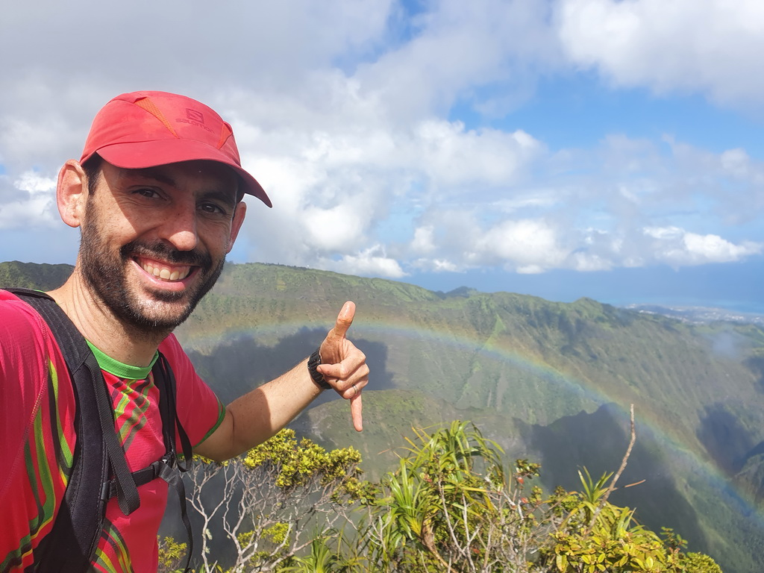
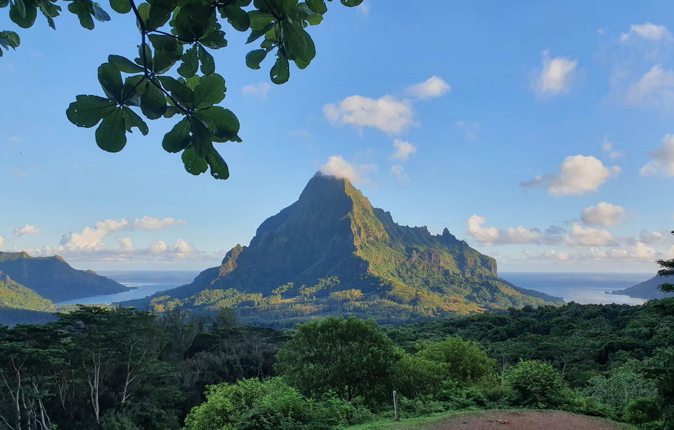
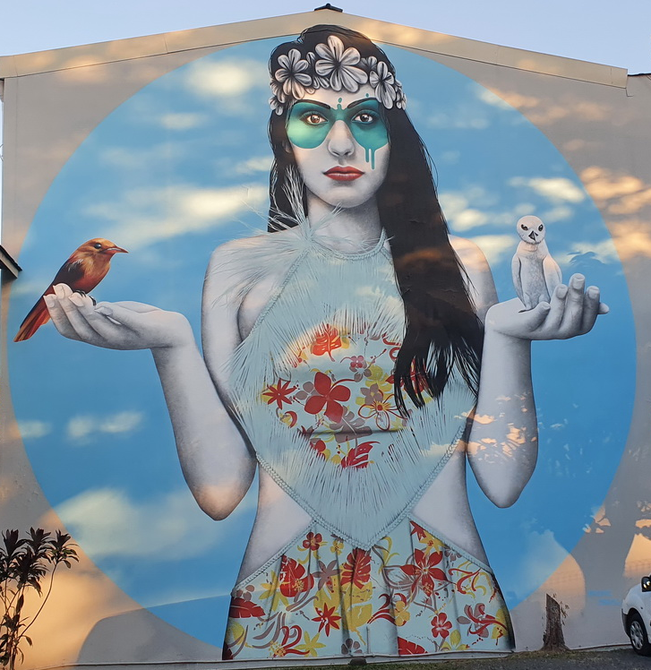
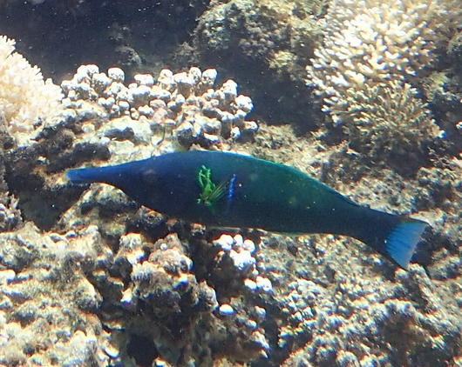
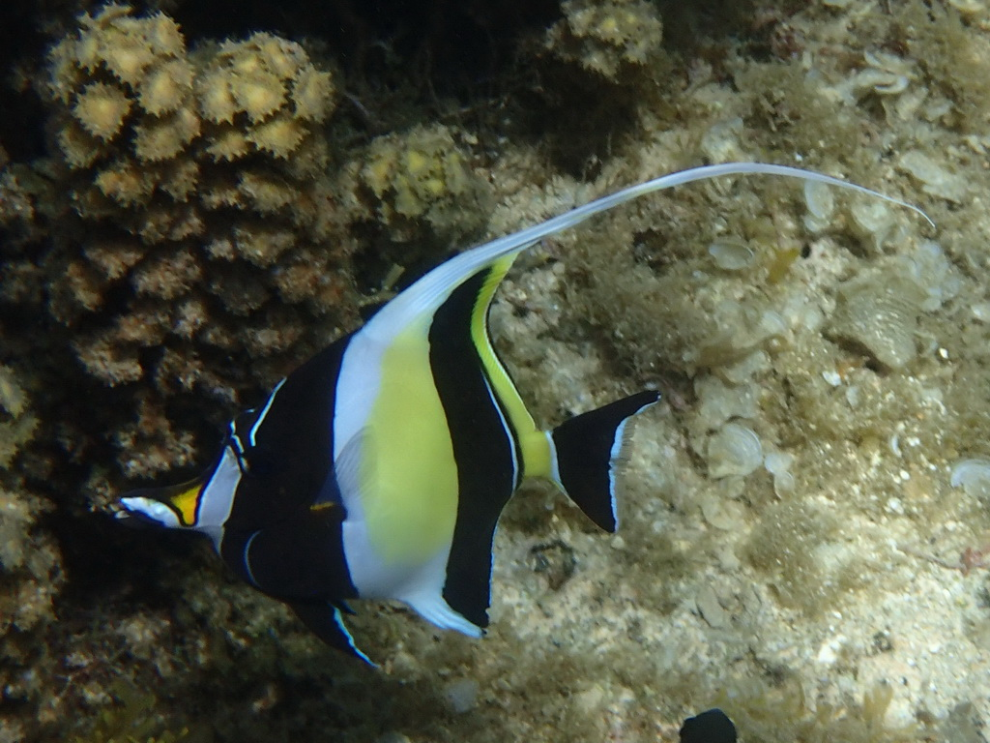
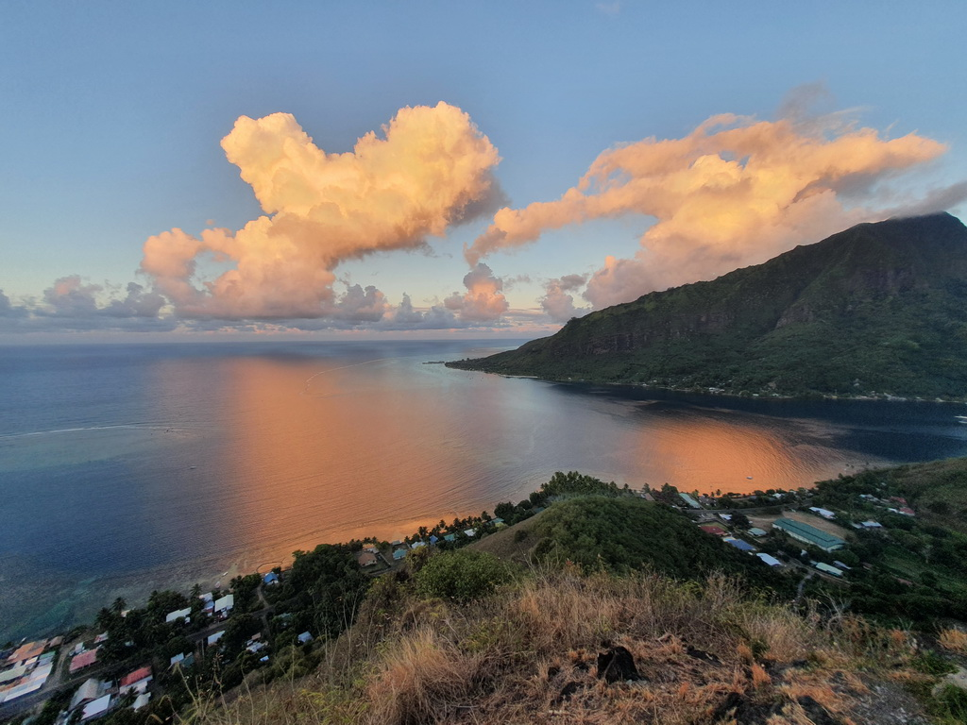
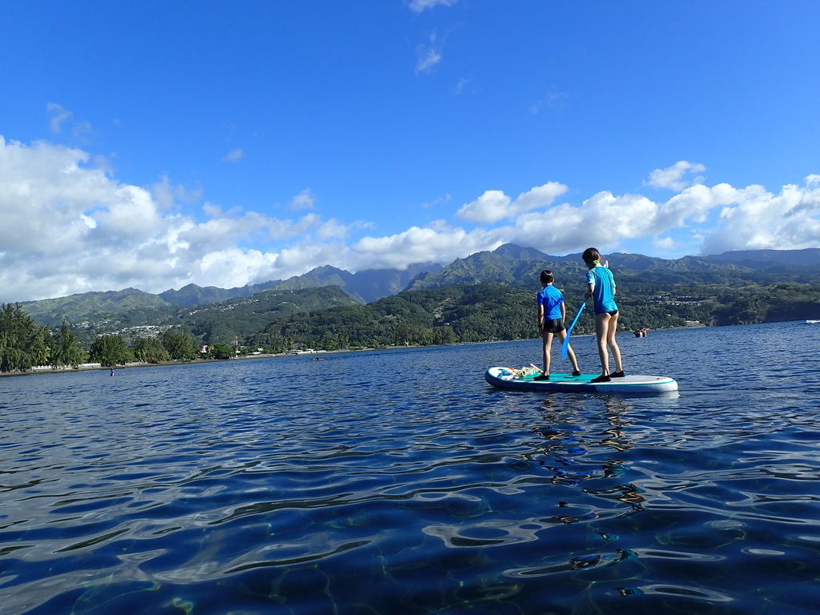
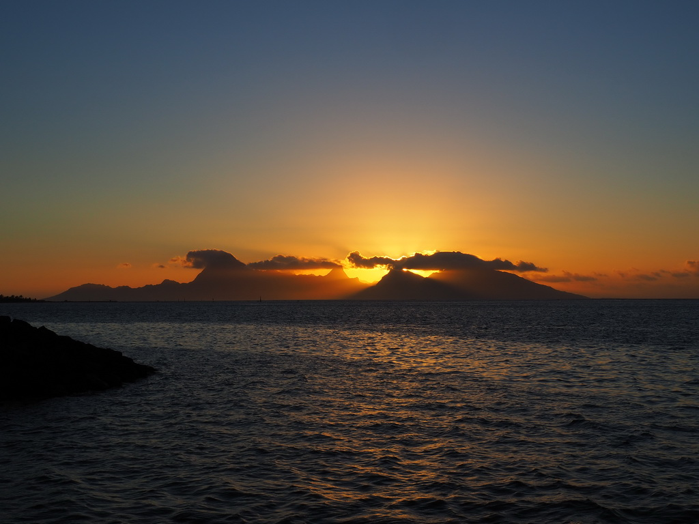
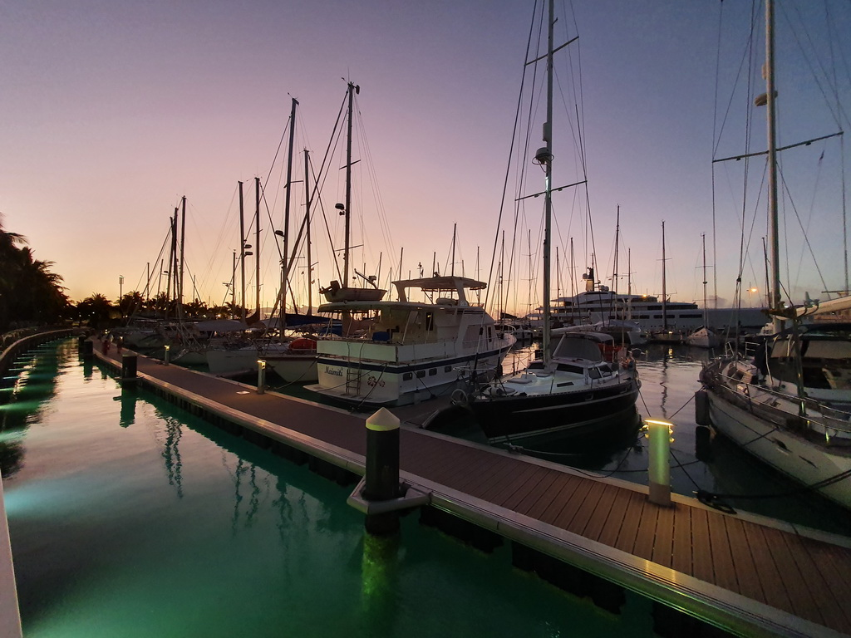
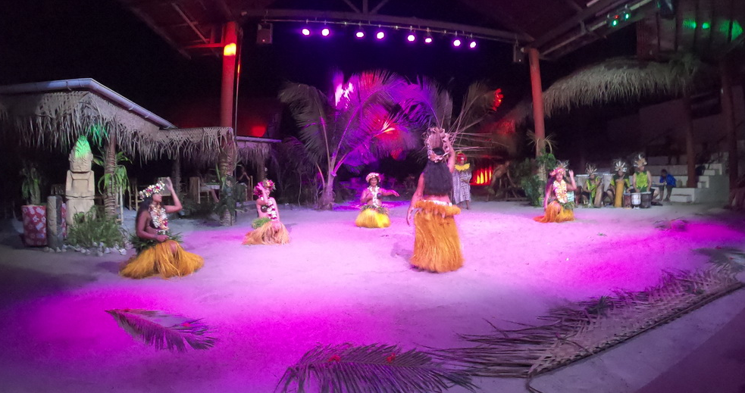
Moorea
Archipel de la Société
Îles du vent
Tahiti

Slide 4
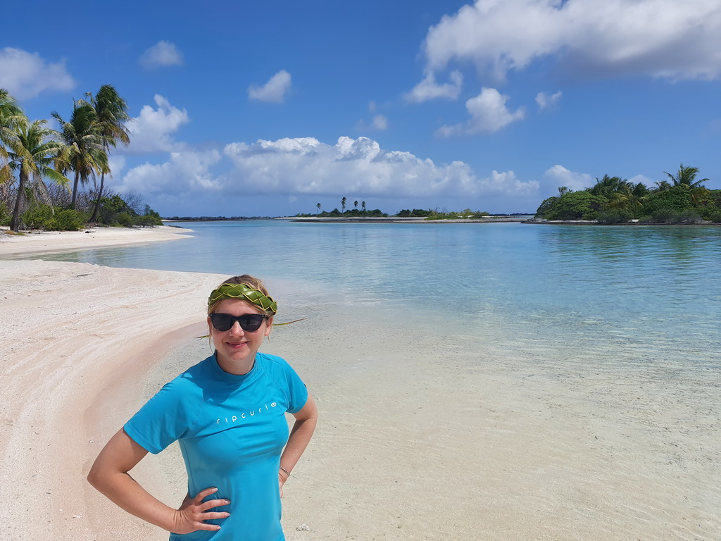
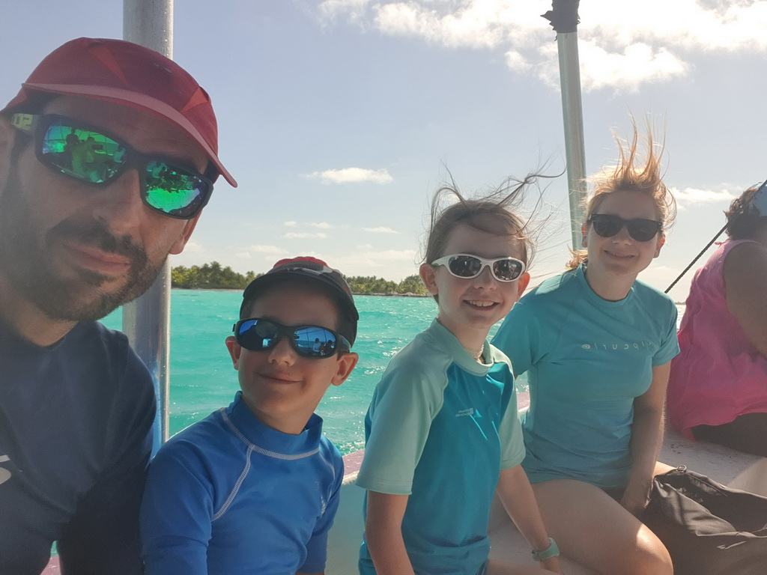
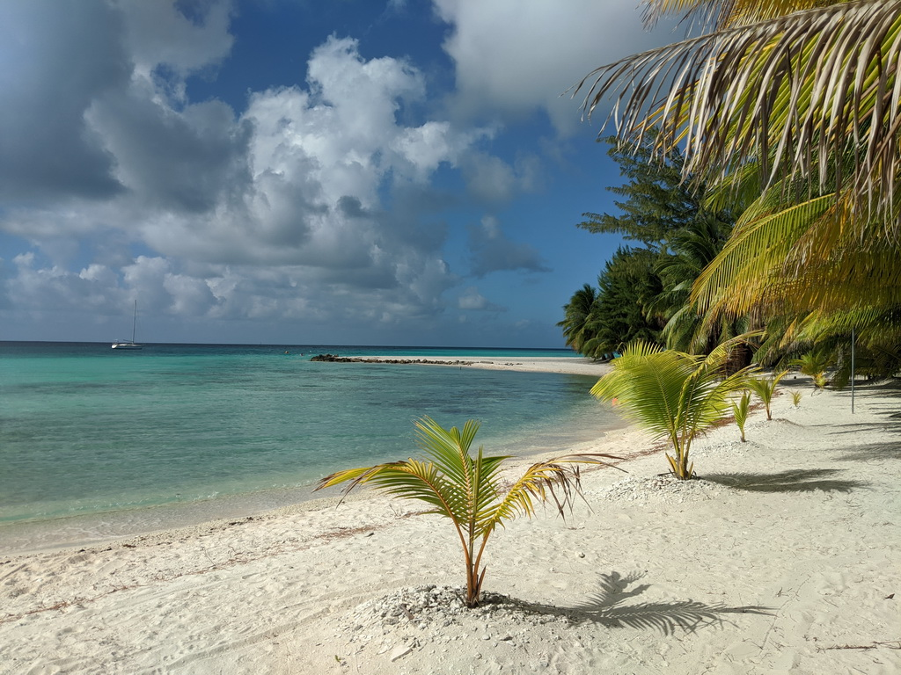
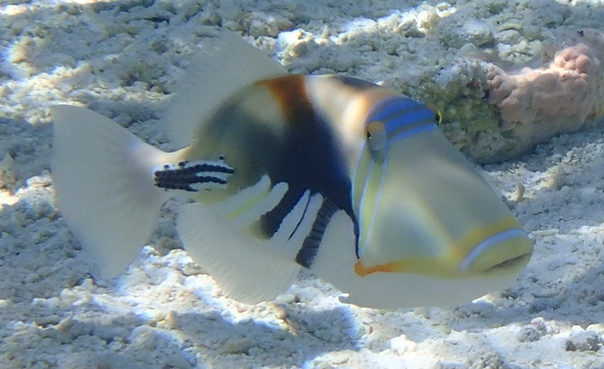
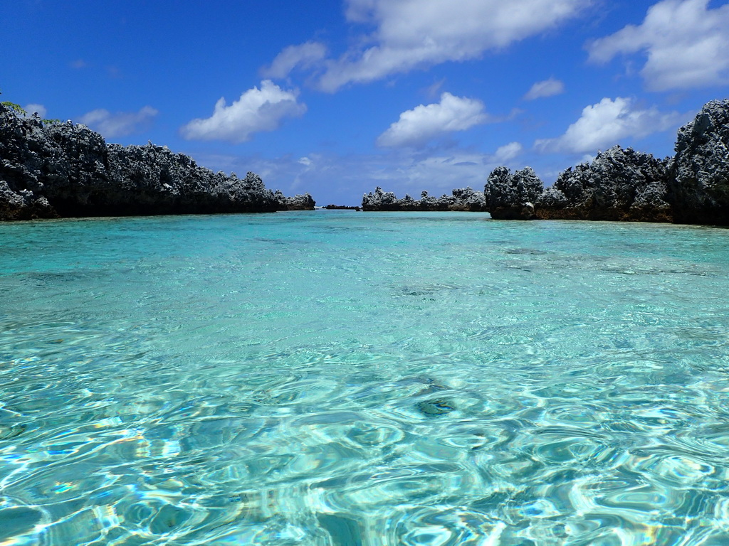
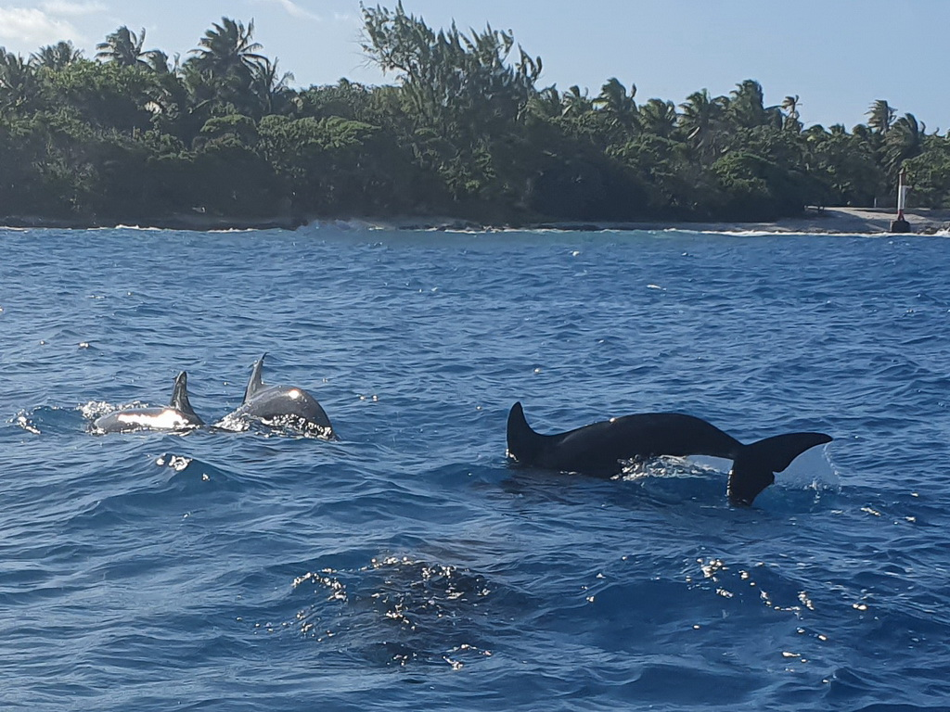
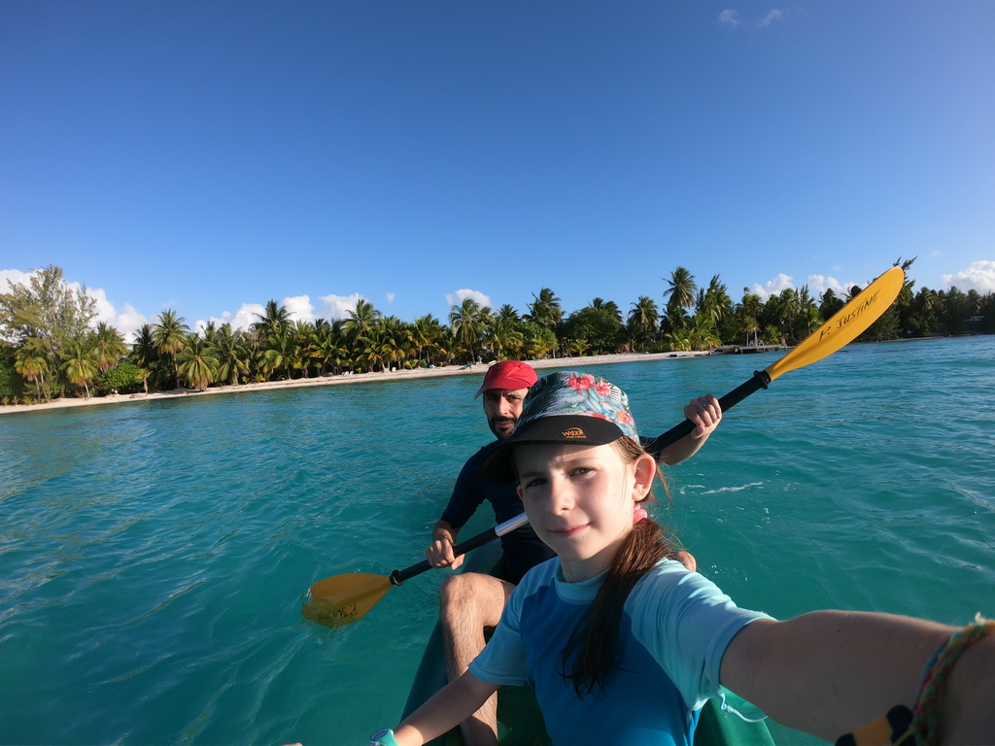
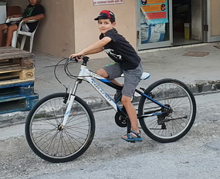
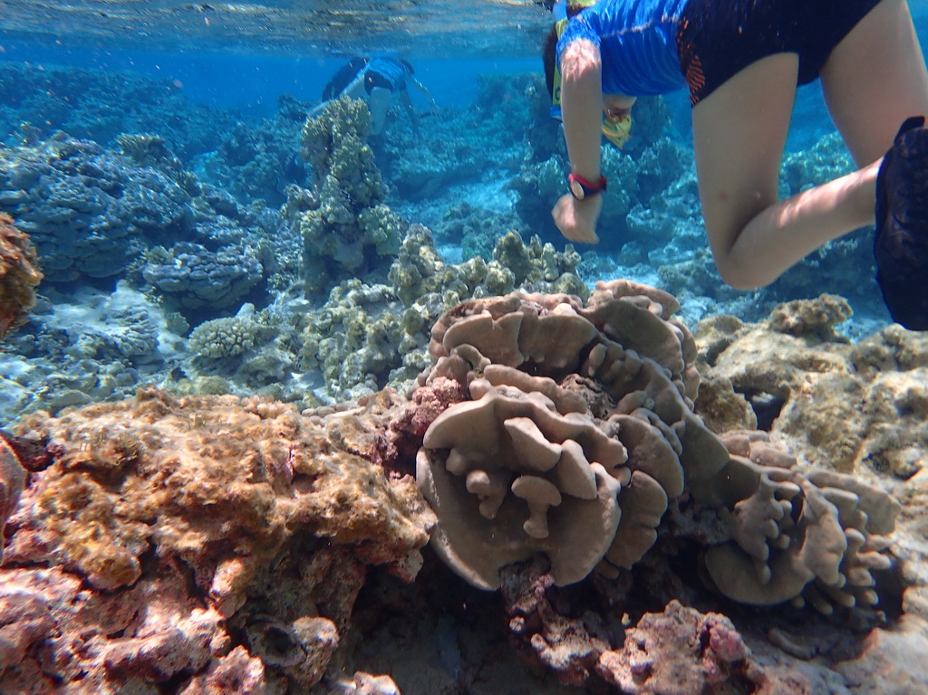
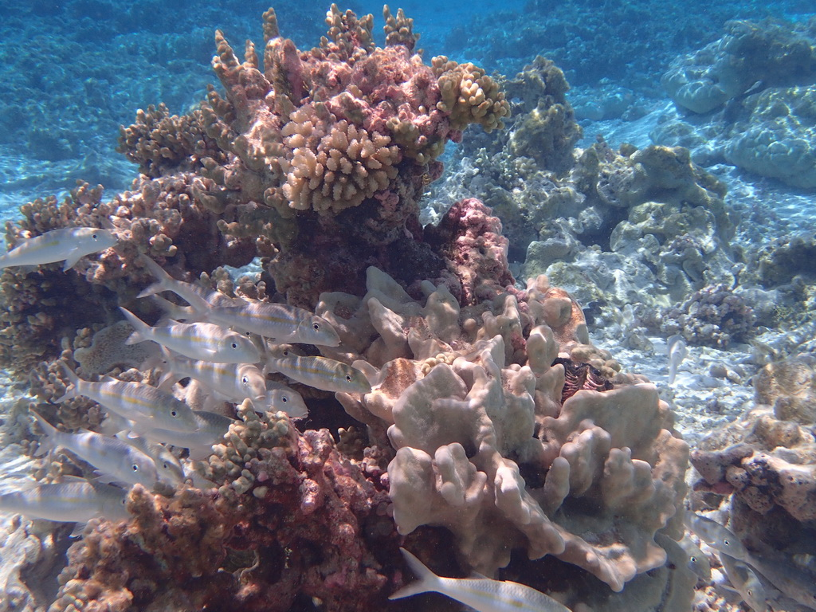
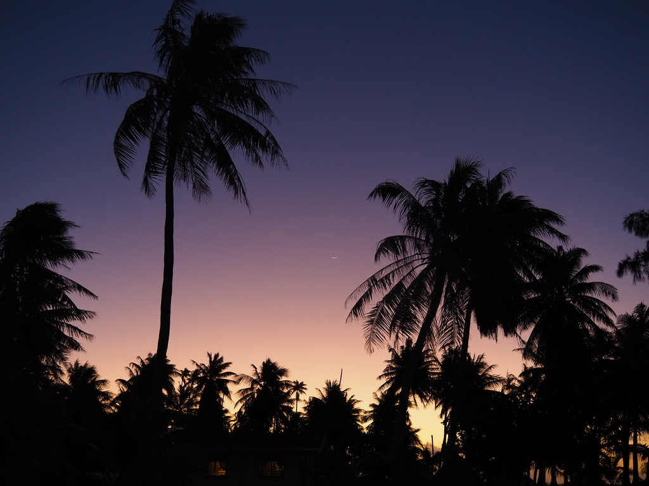
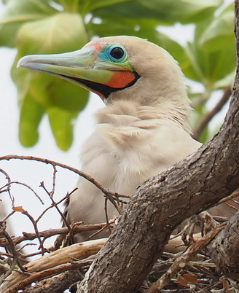
Tikehau
Rangiroa
Archipel des Tuamotu

Slide 5
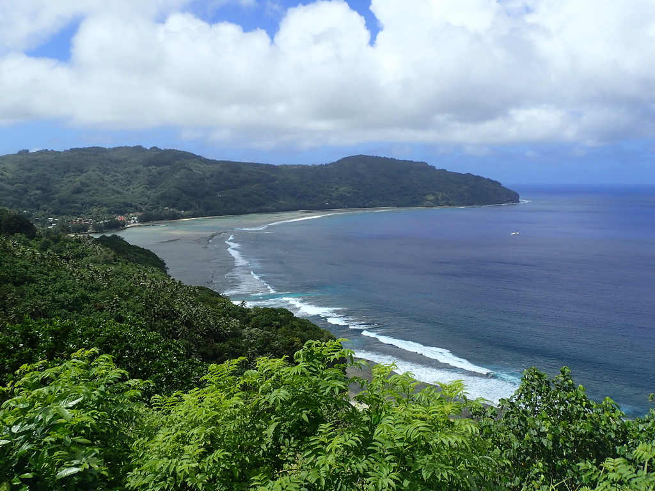
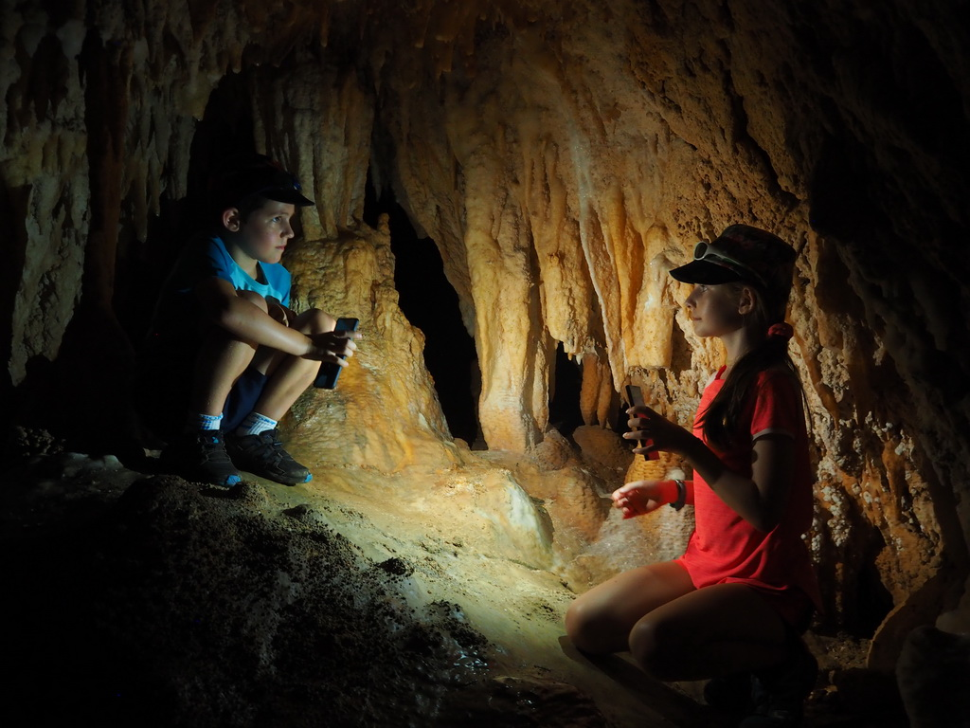
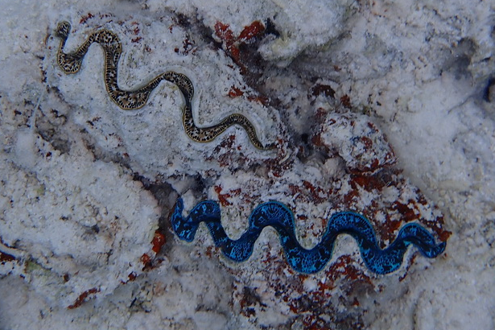
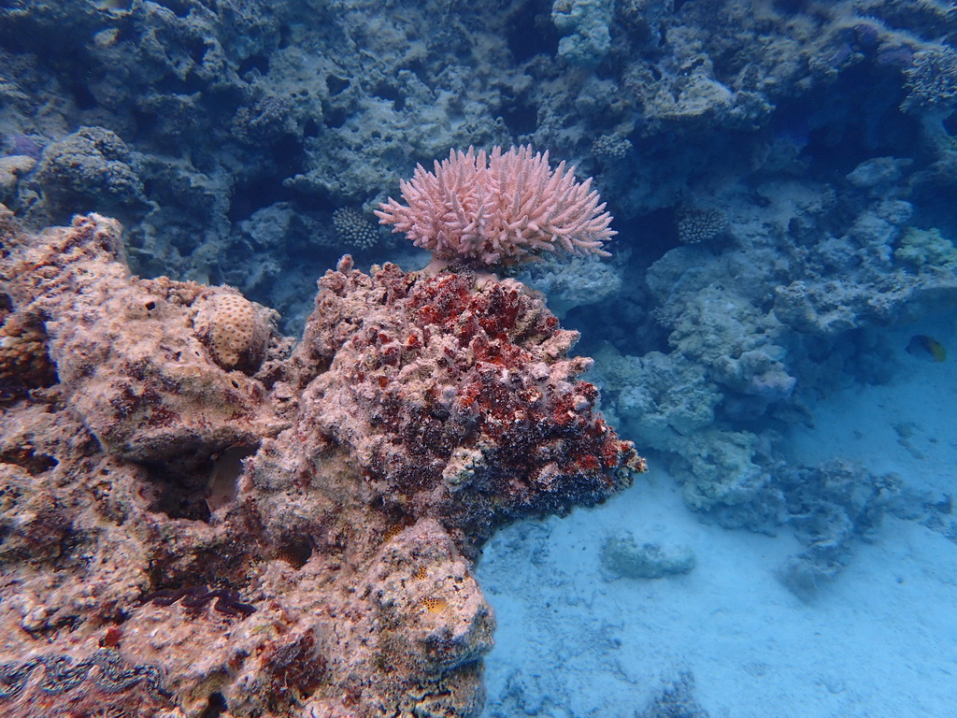
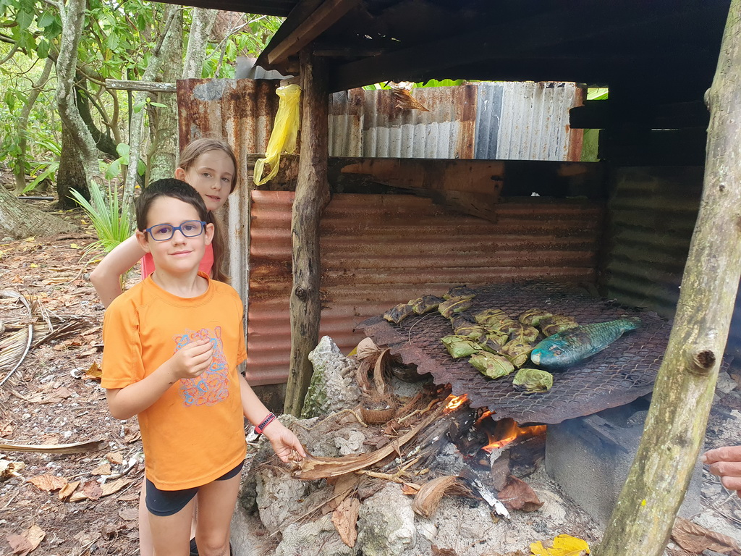
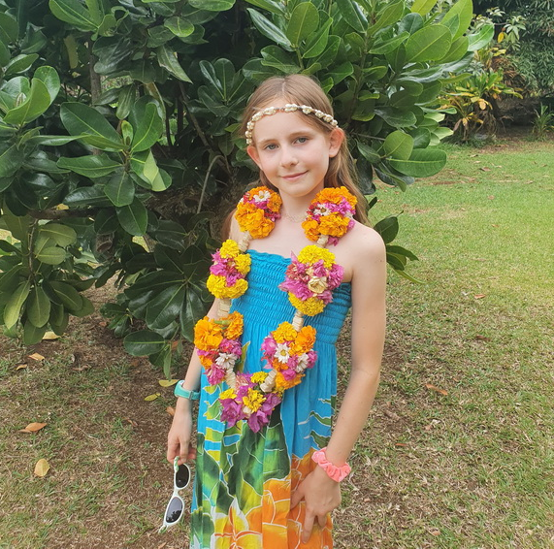
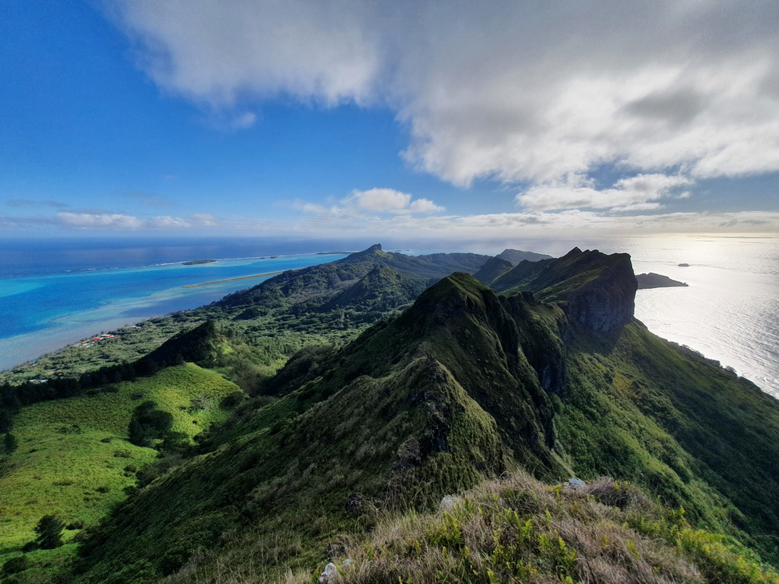
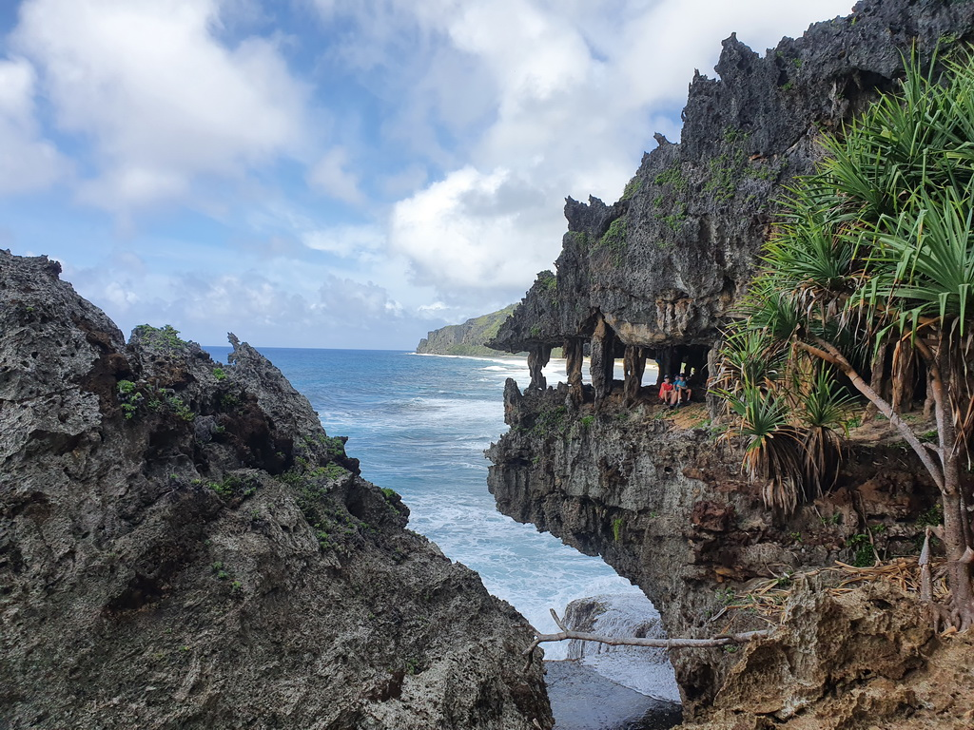
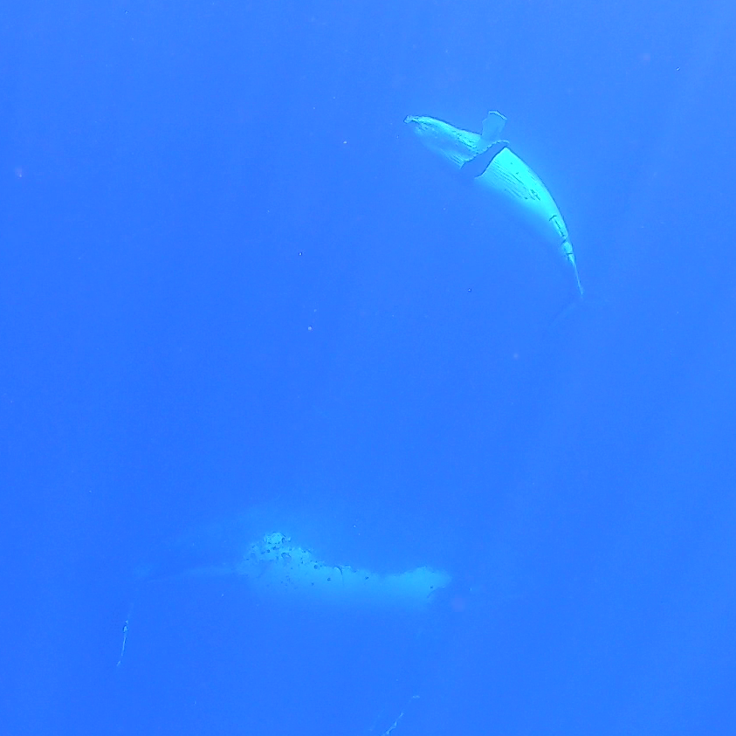
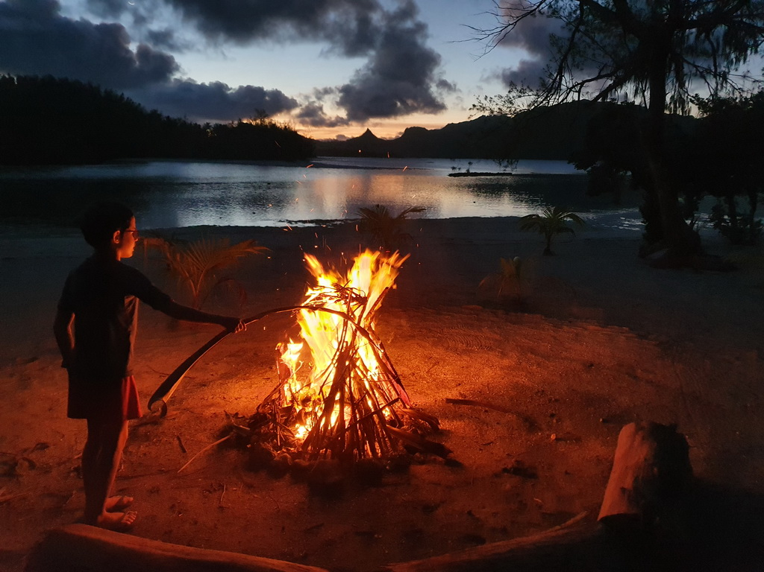






Tubuai
Archipel des Australes
Raivavae
Rurutu

Slide 6



32 jours dans l’ouest des Etats-Unis
du 27 octobre au 27 novembre 2020
8 parcs nationaux !

Slide 7















Los Angeles
Pioneer town
Mojave NP
Route 66
Joshua Tree NP

Slide 8















Lac Powell
Horse shoe bend
Grand canyon
Wire Pass Trail to Buckskin Gulch
Zion NP

Slide 9












Bryce canyon NP
Canyonlands NP
Mill river creek
Capitol Reef NP
Moab Giants

Slide 10














Arches NP
Las Vegas

Slide 11


38 jours en Equateur continental
du 27 novembre au 31 décembre 2020,
puis du 15 au 18 janvier 2021
Des écosystèmes si variés!
Cuyabeno

Slide 12















Sur la ligne de l’Equateur!
Basilica Nacional del Voto
Parque La Carolina
Ascension à 4696m
Montée au Fuya Fuya
Cascade de Peguche
Quito
Canelazzo
Otavalo
Plaza Grande
Lagune de Cuicocha
Eglise et Couvent San Francisco
Noël
Marché

Slide 13












Autour de Chugchilan
Ascension du Ruminahui
Cotopaxi
Le Cotopaxi, vu de la lagune Limpiopungo
La lagune de Quilotoa
Quilotoa

Slide 14



















Mindo
Amazonie

Slide 15




15 jours aux Galapagos
du 31 décembre 2020 au 15 janvier 2021
3 îles enchanteresses!

Slide 16

























Isabela
San Cristobal
Santa Cruz

Slide 17
BONUS

Slide 18


Juillet 2020 dans les Pyrénées

Slide 19
















